Slide 1
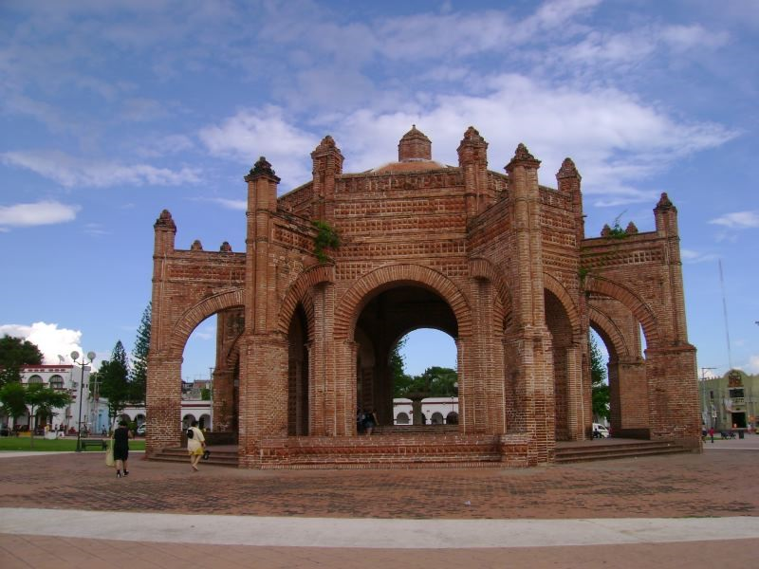

emiliomaguilar8@gmail.com
LUGARES INFRAVALORADOS EN MÉXICO

Slide 2
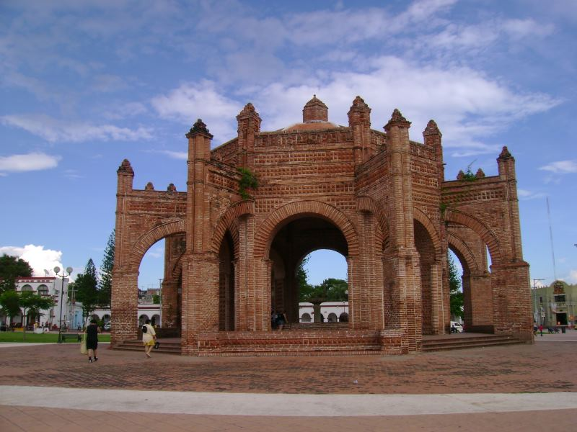
emiliomaguilar8@gmail.com
LUGARES INFRAVALORADOS EN MÉXICO

Slide 3
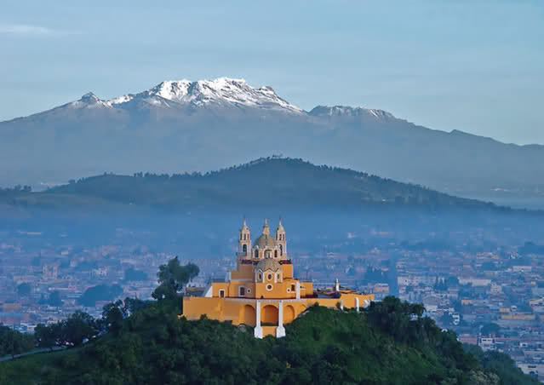
México cuenta con una amplia variedad
de destinos increíbles,
pero muchos de ellos
no son tan famosos como otros,
aunque estos se encuentran a la altura
de los mejores lugares del país,
pues su espectacular belleza
y sus majestuosos paisajes,
los convierten en verdaderas joyas de la naturaleza…

Slide 4
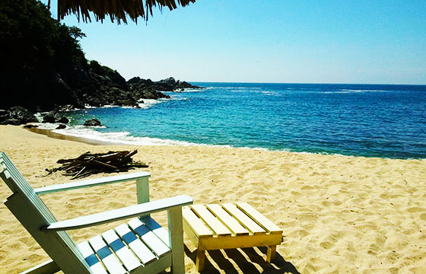
La Boquilla, Oaxaca
Una de las playas con menos cartel, pero más hermosas es “La Boquilla”, la cual se encuentra en el estado de Oaxaca

Slide 5
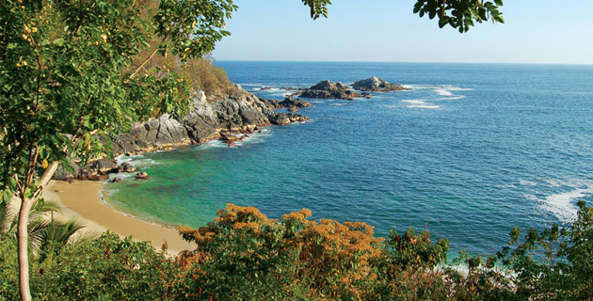
Este lugar es ideal para relajarte y gozar del cálido oleaje
recostado sobre una hamaca, o bien; si lo prefieres,
explorar estas aguas a bordo de un kayak o con el snorkel;

Slide 6
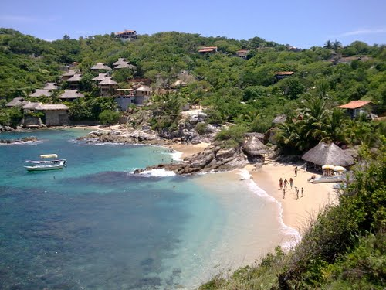
recuerda que no siempre a donde va toda la gente es la mejor opción.

Slide 7
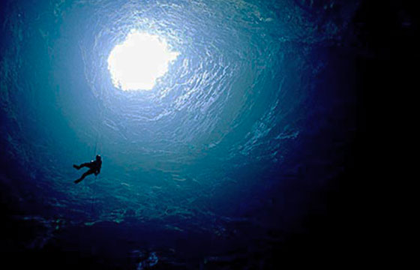
Sótano de las Golondrinas.
Si te consideras una persona
con alma de aventurero,
esta creación de la naturaleza
la tienes que conocer,
el Sótano de las Golondrinas
es un abismo natural
que se halla en Aquismón,
San Luis Potosí,
Fuente imagen: www.24-horas.mx
Y es considerada como la caverna vertical más fascinante de la Tierra.

Slide 8
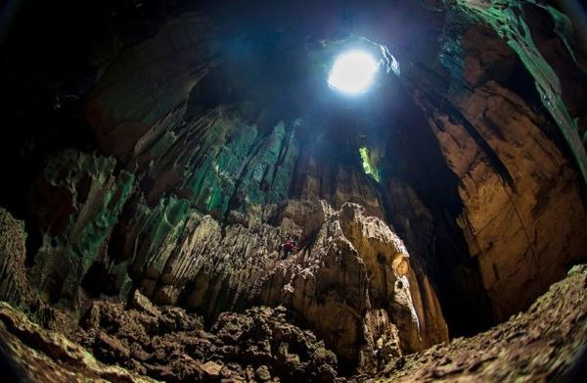
Cuenta con una profundidad de 510 metros
con un diámetro de 60 metros en su parte más estrecha y 300 metros en el fondo

Slide 9
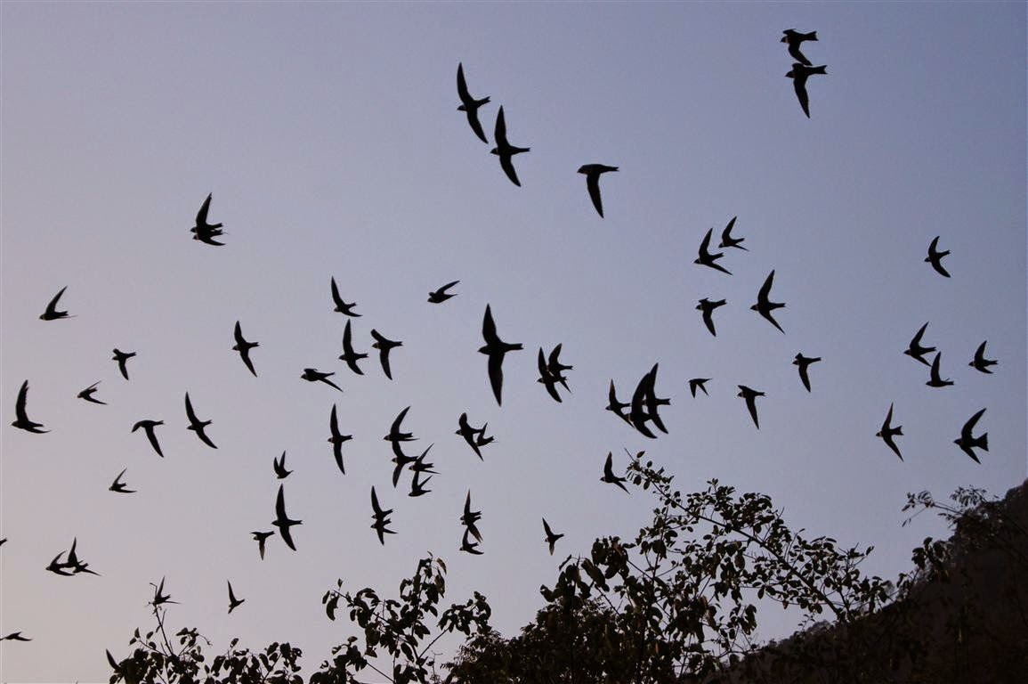
Además…
uno de los principales atractivos
de aquí,
son los cientos de aves
que la habitan…
( que por cierto, no son golondrinas )

Slide 10
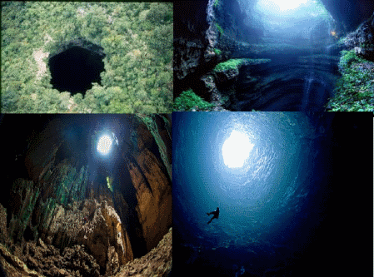
atrévete a descender en este fascinante mundo.

Slide 11
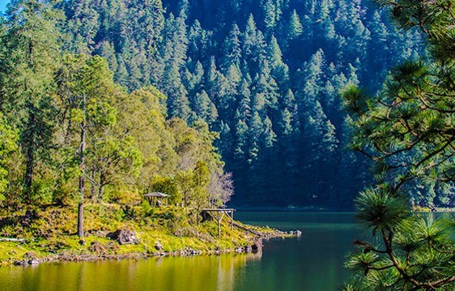
Parque Nacional Lagunas de Zempoala
Este parque se ubica entre los estados de Morelos y México, la palabra Zempoala
es originaria de la lengua náhuatl y significa veinte lagunas o muchas lagunas,

Slide 12
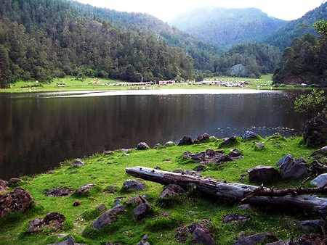
Este lugar
se encuentra conformado
por varias lagunas
entre las que destacan:
Quila, que es la más grande; Zempoala,
Compila,
Tonatihua,
Seca,
Prieta
y Hueyapan.

Slide 13
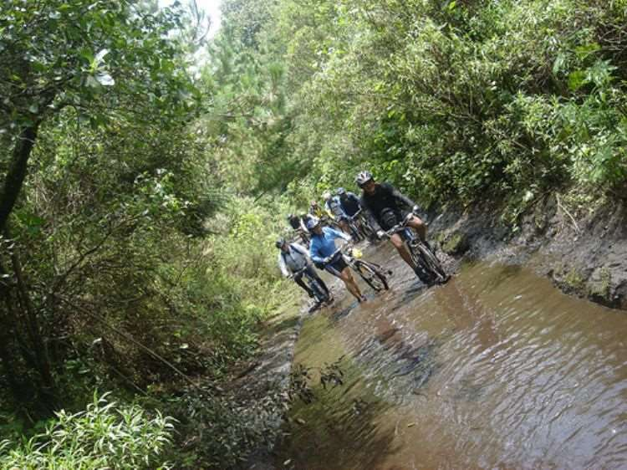
La zona es perfecta
para descansar,
y realizar el alpinismo,
el campismo
o la navegación
y algunos deportes acuáticos permitidos en la zona.

Slide 14
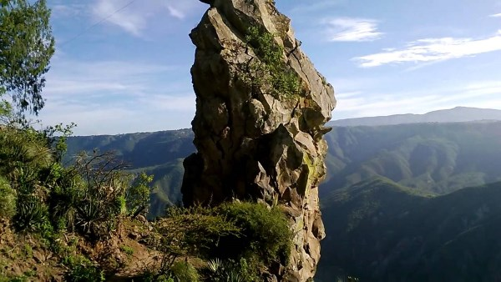
Peña del aire en Huasca de Ocampo, Hidalgo
¿Una peña en el aire? Pues la naturaleza de México es capaz de eso y más,
se localiza al norte de Santa María Regla,

Slide 15
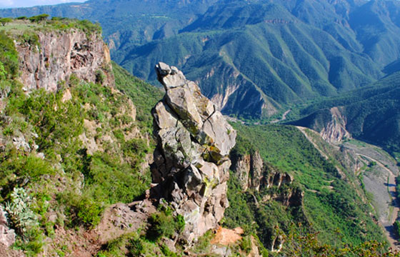
en este lugar se aprecia
una enorme roca de basalto
que en primera instancia
parece estar suspendida
en el aire,
el efecto visual
es fascinante
Fuente imagen: www.chilango.com

Slide 16
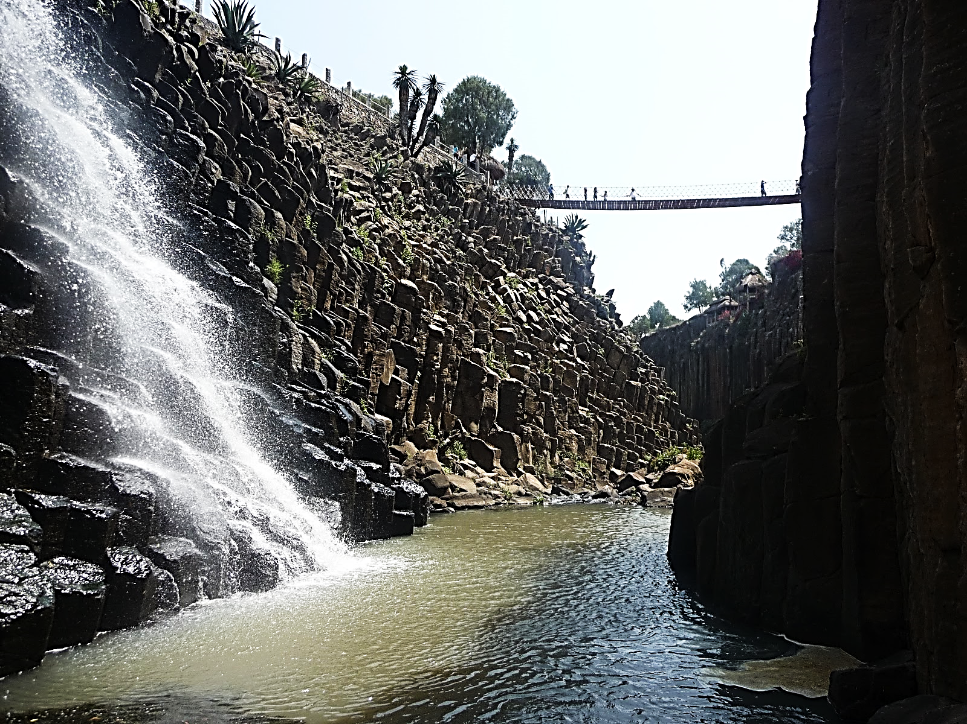
y mejor aún, es el paisaje repleto de vegetación donde se aprecian distintos lugares,
para practicar actividades extremas.

Slide 17
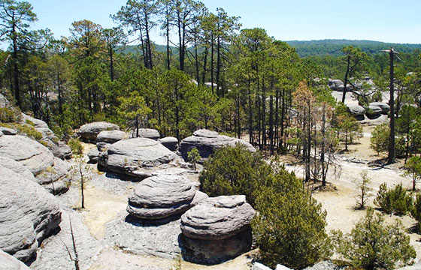
Parque natural de Mexiquillo, Durango
Este lugar te ofrece
una perspectiva distinta
a las típicas vacaciones
en la playa,
Parque de Mexiquillo,
es uno de los parajes naturales más hermosos de Durango,
a lo largo
de sus 13,475 hectáreas,
de las cuales 152,75 hectáreas son de bosque virgen
como reserva ecológica.
Fuente imagen: www.panoramio.com

Slide 18
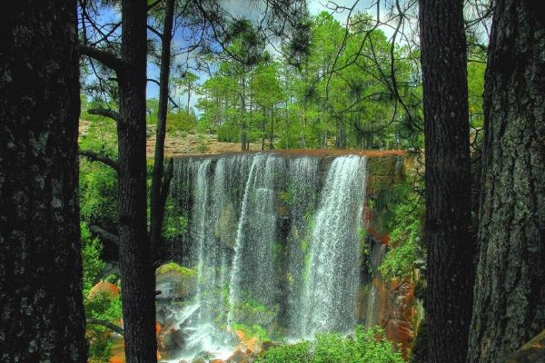
Descubrirás cascadas,
un sistema
de barrancas, túneles,
un bosque de coníferas donde habitan
especies endémicas
como el Pinus durangensis y el Pinus engelmannii, además
de las formaciones rocosas que son muy llamativas;

Slide 19
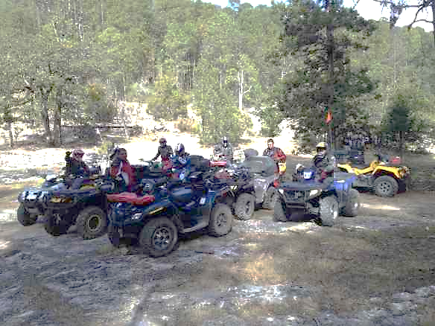
en la zona podrás rentar casas de campaña, caballos y cuatrimotos para explorar los alrededores y vivir horas llenas de adrenalina.

Slide 20
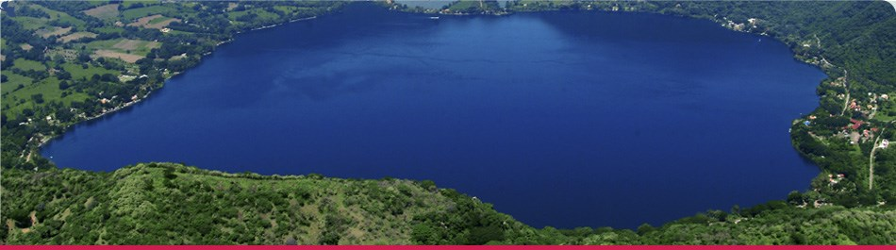
Laguna de Santa María del Oro, Nayarit.
De seguro has visitado muchas lagunas,
pero jamás te has encontrado en una tan hermosa como esta,
La laguna de Santa María del Oro en Nayarit te enamorará,
pues es uno de esos paisajes que se quedan grabados en la mente.

Slide 21
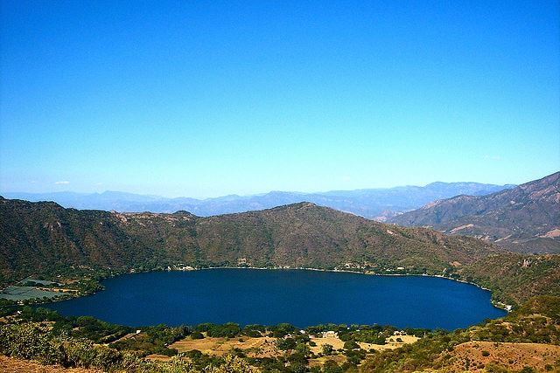
Este sitio de agua dulce cuenta con la peculiaridad
de hallarse dentro del cráter de un volcán extinto,

Slide 22
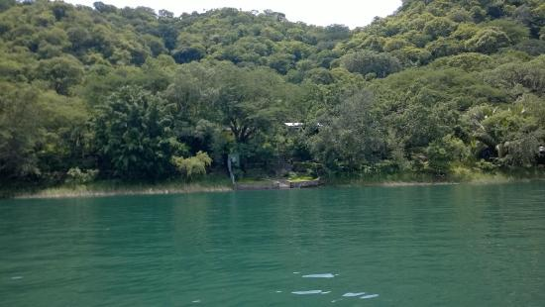
También observarás a los alrededores pinos, y algunos animales como venado,
tigrillo o roedores; una muestra de naturaleza, que no te puedes perder.

Slide 23
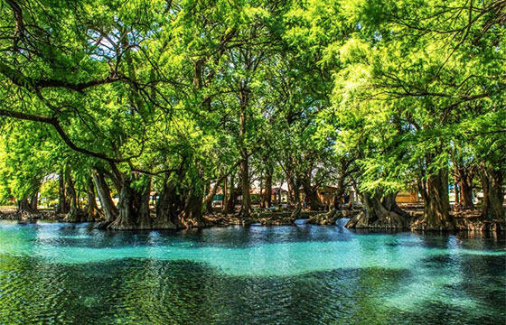
Lago Camécuaro, Michoacán
El Parque Nacional Lago de Camécuaro se localiza a 15 kilómetros
de la ciudad de Zamora, Michoacán.
La palabra Camécuaro proviene de la lengua purépecha
y significa “lugar de baño”,
este destino cuenta
con un maravilloso lago
de agua cristalina,
ya que forma parte
de un área natural protegida.

Slide 24
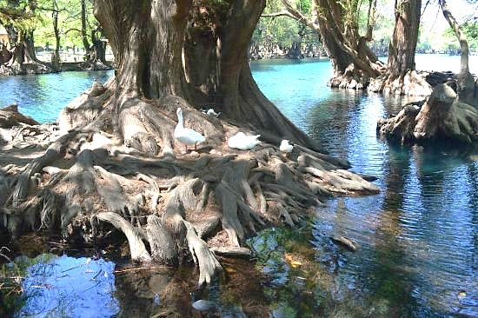
Además si esto no te impresiona, tal vez su vegetación lo haga,
pues los árboles se fusionan
con el lago a través de sus raíces…
lo que resulta en una bella postal,

Slide 25
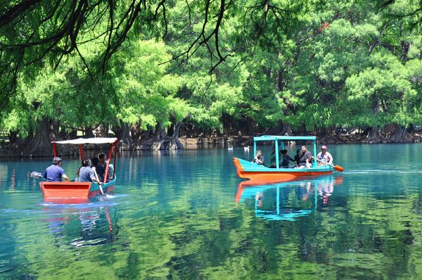
También podrás apreciar mejor el lugar
a través de un bote;
y si ya te agarró la noche no te preocupes,
el parque tiene una zona reservada para acampar,
así que no hay nada de qué preocuparse.

Slide 26
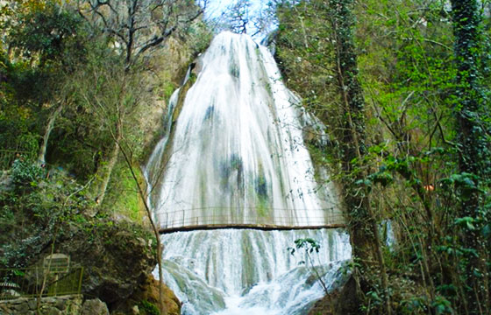
Cascada Cola de Caballo
Esta hermosa cascada se localiza en el estado de Nuevo León
y es una de las más hermosas en México,

Slide 27
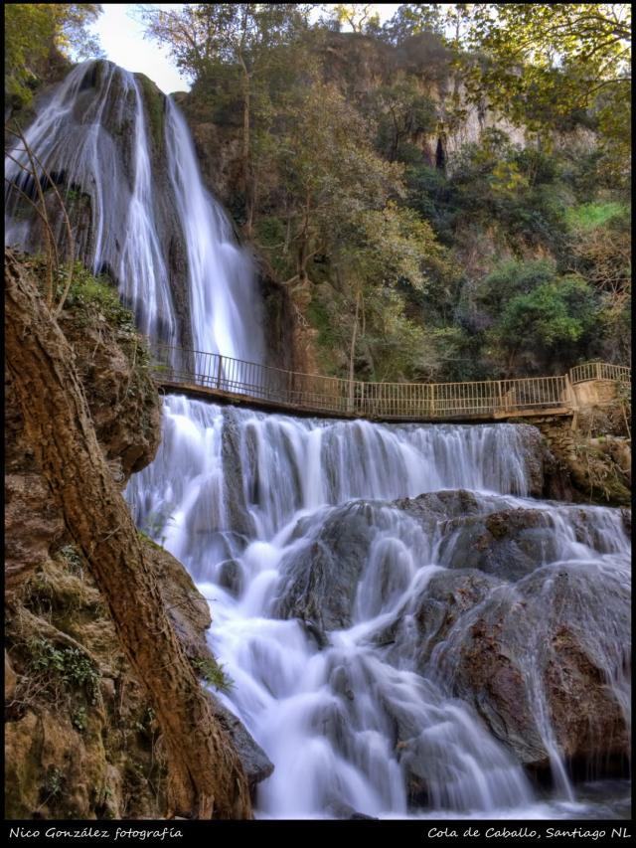
Aquí podrás vivir días
repletos de adrenalina,
pues su zona montañosa
tiene áreas
que valen la pena explorar,
también tendrás la posibilidad
de admirar el paisaje
desde sus miradores

Slide 28
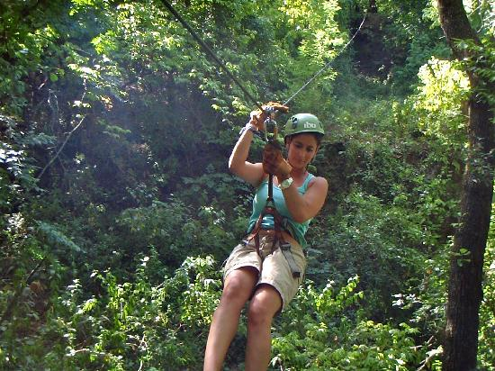
Hacer recorridos en caballo; practicar el bungee jumping,
la cual es una actividad clásica del lugar;
realizar senderismo o hacer excursiones en canoa

Slide 29
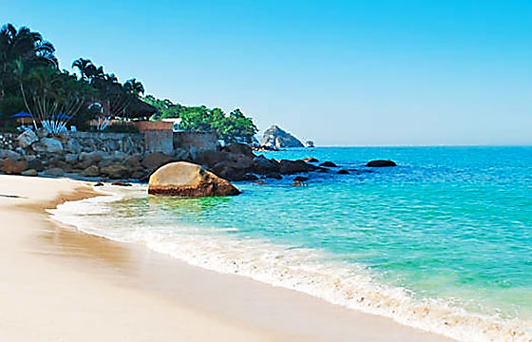
Playa Las Gemelas, Puerto Vallarta
En Puerto Vallarta encontrarás playa Las Gemelas,
este increíble lugar
está conformado por dos playas
de una longitud de 100 metros cada una,
sus cristalinas aguas
te enamorarán;
Fuente imagen: www.viajeros.com

Slide 30
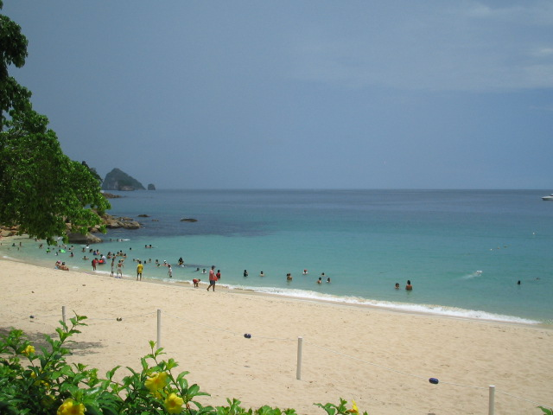
Pues debido a que no son tan famosas,
no te tendrás que preocupar por convivir con demasiada gente como en otras

Slide 31
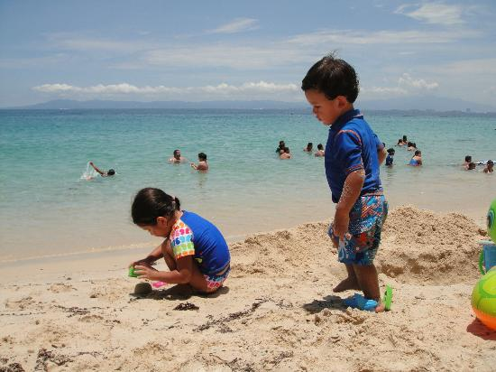
Aquí podrás gozar
del entorno tranquilo, realizar un recorrido en kayak, bucear,
o simplemente
disfrutar
con tu familia

Slide 32
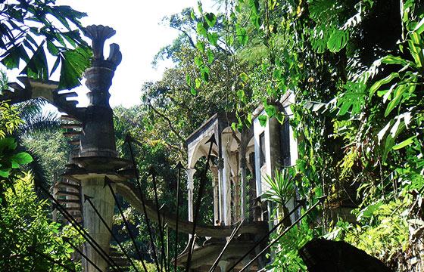
Jardín surrealista en Xilitla
Todos los jardines son hermosos, pero este se lleva el título de campeón,
el jardín surrealista de Edward James en las Pozas de Xilitla
se localiza en la región de la Huasteca Potosina,

Slide 33
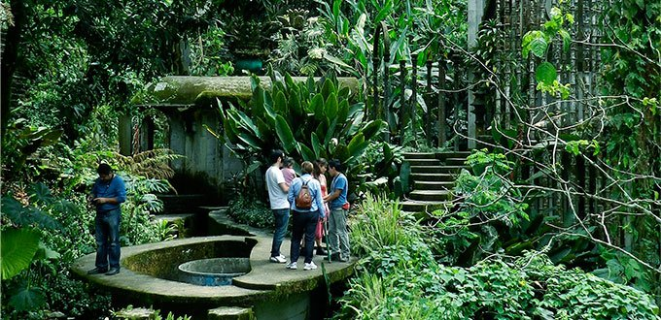
Es un área conformada por estructuras de concreto que surgieron de los sueños del autor, que encontró en esta selva un sitio para poder exponer sus sentimientos0

Slide 34
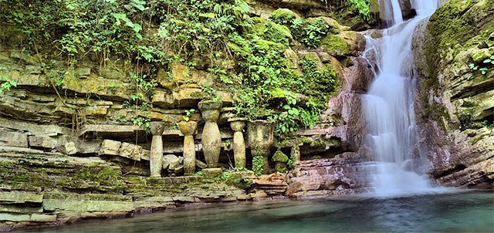
Las bellas cascadas, sus montañas y la impresionante vegetación,
crean un destino ideal para vivir aventuras

Slide 35
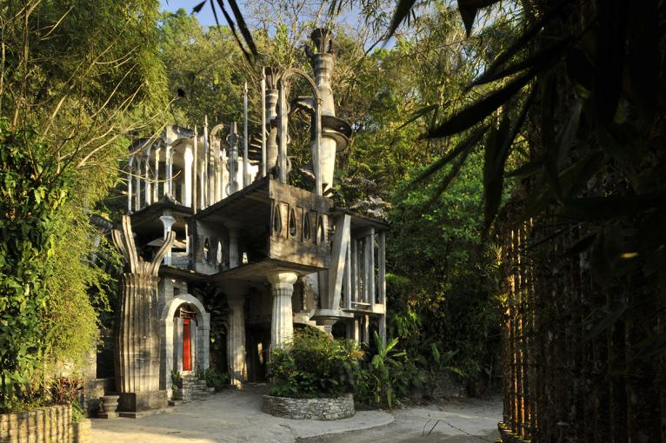
Una vez que conozcas este lugar, hará que te cuestiones sobre la realidad,
pues paradójicamente te encontrarás en un mundo construido por sueños.

Slide 36
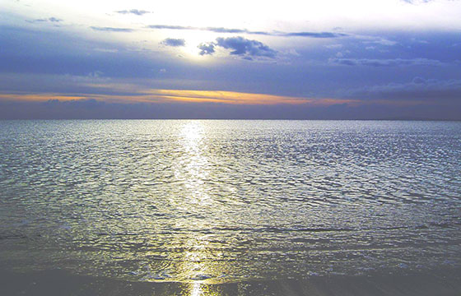
Playa El Paraíso, Colima
Si alguna vez has deseado
estar en “El Paraíso”
esta es tu oportunidad de conocerlo,
en Colima encontrarás
uno de los lugares
más maravillosos de México,
Fuente imagen: www.playasmexico.com.mx

Slide 37
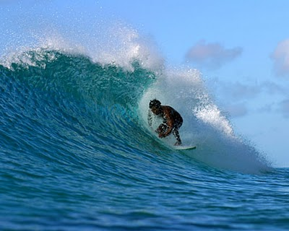
la paradisíaca playa se localiza a mar abierto,
lo que la hace un lugar ideal para practicar surfing y windsurf.

Slide 38

A la orilla del mar saborearás de los mejores platillos de pez vela, sierra o mero,
“vuelve a la vida”, almejas y caracol;
ven y descubre porqué este sitio le hace honor a su nombre

Slide 39
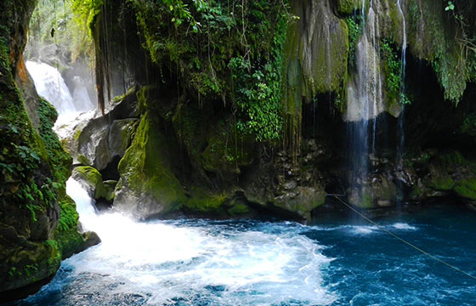
Puente de Dios, Huasteca Potosina.
Puente de Dios es considerado uno de los destinos más hermosos del país,
y un lugar privilegiado por las deidades, localizado en la comunidad de Tamasopo,

Slide 40
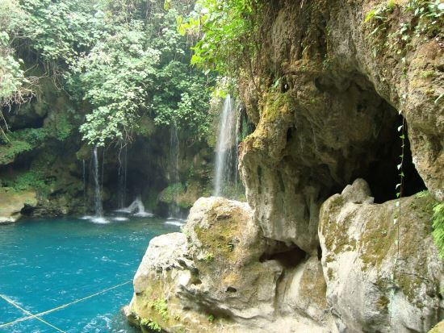
Hallarás un puente de roca natural que rodea una poza con bastante vegetación, también disfrutarás de las cascadas y una cueva
con formaciones de estalagmitas y estalactitas,

Slide 41
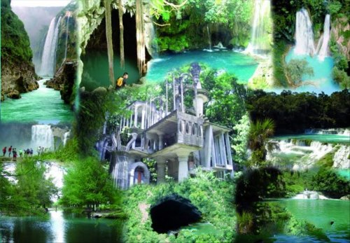
Mientras que en los alrededores podrás llevar a cabo excursiones,
acampar, o gozar del mágico paisaje del lugar.

Slide 42
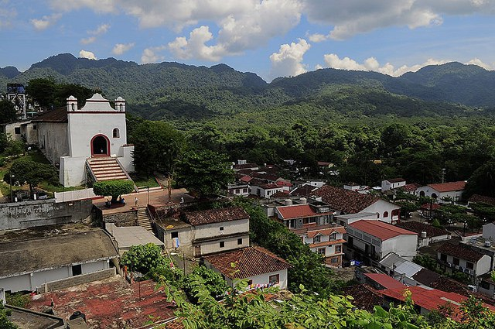
Tapijulapa, Tabasco
El hermoso pueblo
se localiza en Tabasco,

Slide 43
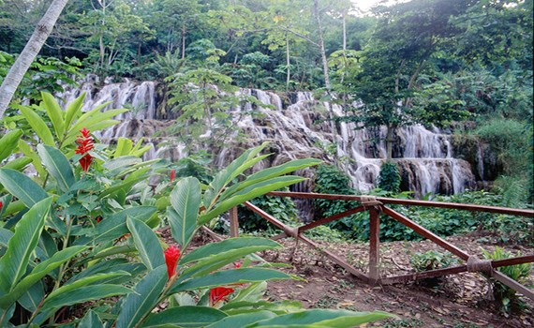
y cuenta con maravillas naturales que van desde cuevas y cascadas,
hasta arroyos que te dejaran sin aliento

Slide 44
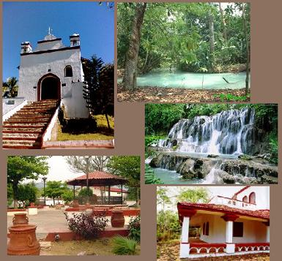

Este lugar también brinda varias zonas para explorar
y aventurarse, por lo que aquí no te aburrirás

Slide 45
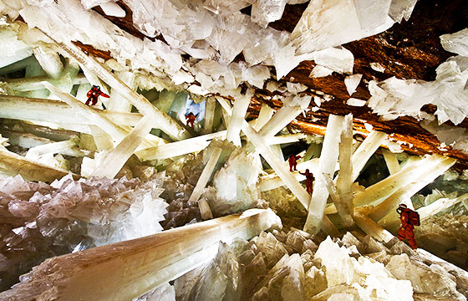
Mina de Naica, Chihuahua
En Chihuahua encontrarás un increíble escenario natural que te dejará sorprendido, la Mina de Naica se halla en una zona semi-desierta donde se genera una gran cantidad de elementos como el plomo, zinc, plata entre otros, los cuales son extraídos de las profundidades de la tierra.
Fuente imagen: www.naica.com.mx

Slide 46
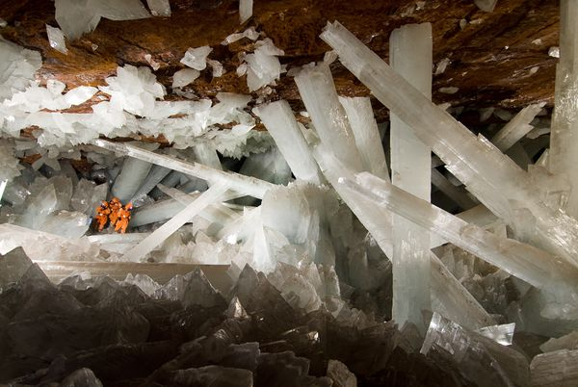
Esta mina cuenta
con tres cámaras de cristal, aunque
solo una está abierta al público;
dichos cristales se forman a partir
de la cristalización de gases
sobre la pared interior de las cavidades, a éstas las nombran selenita
o piedras de luna

Slide 47
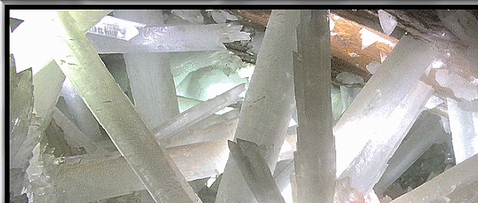
Maravíllate de este fabuloso lugar, te impresionará.

Slide 48
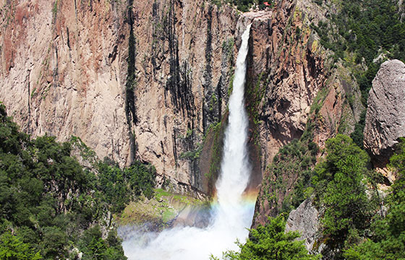
Cascada de Basaseachi
Basaseachi significa
en lengua Rarámuri “
Lugar de cascada o de coyotes”,
se encuentra a 290 km
de la ciudad de Chihuahua,
en el Municipio de Ocampo,
en las imponentes montañas
de la Sierra Madre Occidental,
estas cascadas se ubican
en el top five de América.

Slide 49
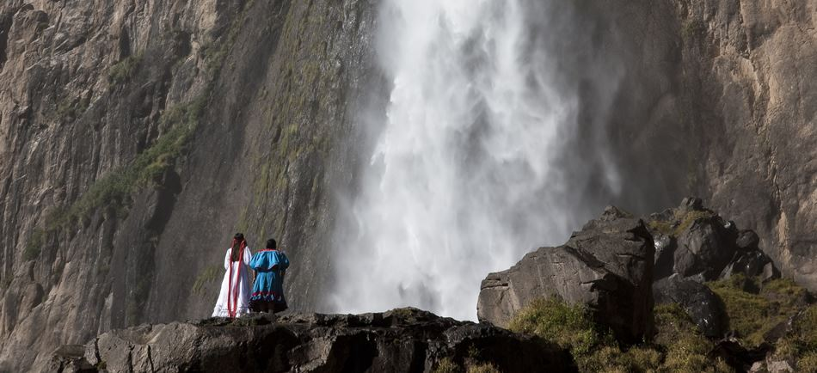
Aquí puedes realizar excursiones para explorar o descender al fondo de la cascada,
ya en medio descubrirás ” La Ventana”,
un mirador donde gozarás de un fabuloso paisaje

Slide 50
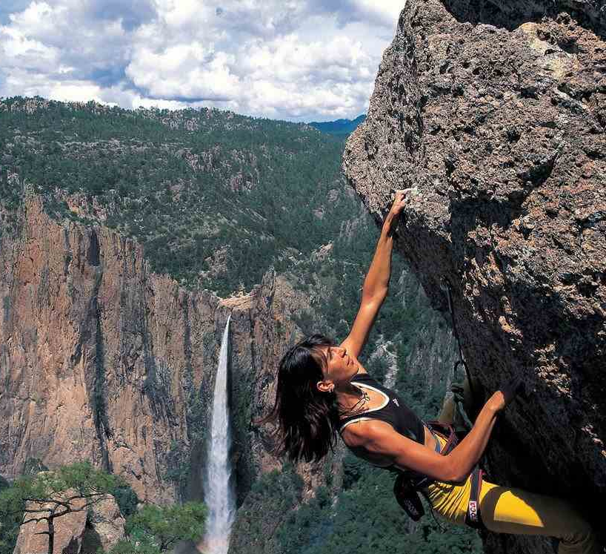
También puedes practicar
el campismo, el ciclismo
o adquirir artesanías regionales para tus familiares

Slide 51




Imagenes :
De la red
Texto :
Eric Mendez
Música:
Ramillete musical mix
Interprete:
Wayanay Inka
Edición:
Eaglenest
Duración :
21 minutos
21 segundos
Pasenla Bien
___________________
Hasta la vista
au revoir
auf wiedersehen
Chao
emiliomaguilar8@gmail.com

Slide 53







12:00
¿Te ha gustado?
Puedes ver más entrando
Aquí
Además puedes recibir powerpoints en tu correo electrónico suscribiéndote aquí:

